Slide 1









ИНКЛЮЗИВНЫЙ ИИ: сопровождение инофонов и детей с ОВЗ в единой среде
Исследования и разработки проводятся при финансовой поддержке гранта РНФ № 25-28-20220 и Департамента по научно-технологическому развитию и инновационной деятельности Томской области (Соглашение № 02/8/2026 от 15.06.2026)
ИИ-ЛАБОРАТОРИЯ ИНКЛЮЗИВНЫХ ПРАКТИК
Федорова Наталия Андреевна,
директор Центра дополнительного образования,
мл. научный сотрудник НОЦ ЦДИИО ИРПО ТГПУ

Slide 2






От барьера — к безбарьерной образовательной среде
Языковой и культурный барьер
Растущая доля детей-мигрантов, для которых русский язык не родной, требует перевода и культурной адаптации коммуникации
Разгрузка педагога
Цель ИИ — не заменить учителя, а снять с него непосильный объём ручной адаптации
Адаптация учебного материала
Ручная подготовка заданий под каждого ребёнка с ОВЗ физически невыполнима для массового учителя

Slide 3



НАШ ПОДХОД: от технологического детерминизма — к педагогическим задачам
Три вектора внедрения ИИ
Инклюзивный вектор
Ассистивный вектор
Стратегически-проективный вектор
ИИ как мост и адаптер
ИИ как поддержка и разгрузка педагога
ИИ как навигатор и проектировщик
будущего

Slide 4


ФОРМАТ СОТРУДНИЧЕСТВА
Партнёрство НОЦ и экспериментальных площадок - совместный процесс.
Диагностика
Дизайн под задачу
Развитие на данных
Предпроектная диагностика типового набора проблем педагога
Линейка сервисов строится под конкретный профессиональный запрос, а не демонстрирует возможности ИИ
Анкетирование и обратная связь педагогов определяют, какие функции развивать в первую очередь

Slide 5

Экспериментальные площадки
Кейсы инклюзивного вектора
МАОУ Заозёрная СОШ № 16
г. Томска
Кейс ОВЗ: ООШ № 39 г. Томска
и Шегарская СОШ № 1
Линейка поддержки детей-инофонов: многоязычный ИИ-ассистент «Мост», адаптационная игра «Свой среди своих», трекер «Тьютор-навигатор»
Линейка ИИ-сопровождения обучающихся с ОВЗ: «Атлас нозологий», ИИ-конструктор адаптированных заданий, «Цифровой дефектолог-логопед» и другие сервисы

Slide 6
ДАЛЕЕ В ПРОГРАММЕ
Слово — экспериментальным площадкам
01
МАОУ Заозёрная СОШ № 16 г. Томска
Линейка поддержки детей-инофонов: «Мост», «Свой среди своих», «Тьютор-навигатор»
02
МБОУ ООШ № 39 г. Томска
Линейка ИИ-сопровождения обучающихся с ОВЗ — специализированная школа
03
МКОУ «Шегарская СОШ № 1»
Линейка ИИ-сопровождения обучающихся с ОВЗ — сельская инклюзивная школа
ИИ-Лаборатория «Инклюзивный ИИ» · НОЦ ЦДИИО ТГПУ
8

Slide 7

Предварительные выводы
Итоги первого цикла апробации
Педагоги боятся не замещения, а ошибок ИИ
Ценность — в точечном закрытии дефицита
Опасение «ИИ заменит мою роль» выражено крайне слабо; главный страх — некорректная рекомендация, незаметная неспециалисту
Сервис приживается там, где закрывает конкретный методический дефицит (адаптированные задания, перевод), а не демонстрирует возможности ИИ
Опытные педагоги — не менее открыты, чем молодые
Барьер роста — организационно-временной
Готовность работать с ИИ-инструментами не сводится к «цифровому энтузиазму молодых» — она растёт вместе с опытом столкновения с проблемой
Технология проходит порог функциональной пригодности; дальнейший рост сдерживают время на освоение и интеграция в расписание школы

Slide 8
РЕКОМЕНДАЦИИ И ПЕРСПЕКТИВЫ
От пилотов — к системной практике
Рекомендации
Перспективы
Очные практические мастер-классы, стратегические сессии
Масштабирование «Моста» на другие языки и школы региона с растущей долей детей-мигрантов
Централизованное, единое для школы внедрение — закрепление ссылок на сервисы в рабочих программах
Развитие банка адаптированных заданий и его интеграция в документооборот
Сохранение за педагогом роли валидатора: ИИ предлагает варианты, решение принимает специалист
Сопоставление опыта городской специализированной и сельской инклюзивной школ
Учёт специфики сельских школ — офлайн-доступность и стабильность при слабом интернете
Единые методические рекомендации по ИИ-адаптации учебных материалов для детей с ОВЗ
ИИ-Лаборатория «Инклюзивный ИИ» · НОЦ ЦДИИО ТГПУ
7

Slide 9
РЕФЛЕКСИВНАЯ ОБРАТНАЯ СВЯЗЬ
1. Что для вас было самым ценным в сегодняшней встрече?
2. Какой из представленных сервисов показался вам наиболее востребованным
в вашей практике?
3. Какие сомнения или опасения по поводу использования ИИ у вас остались?
4. Готовы ли вы попробовать один из сервисов в своей работе в ближайшее время?
5. Какая помощь от лаборатории вам бы потребовалась для внедрения?
ИИ-Лаборатория «Инклюзивный ИИ» · НОЦ ЦДИИО ТГПУ
7

Slide 10

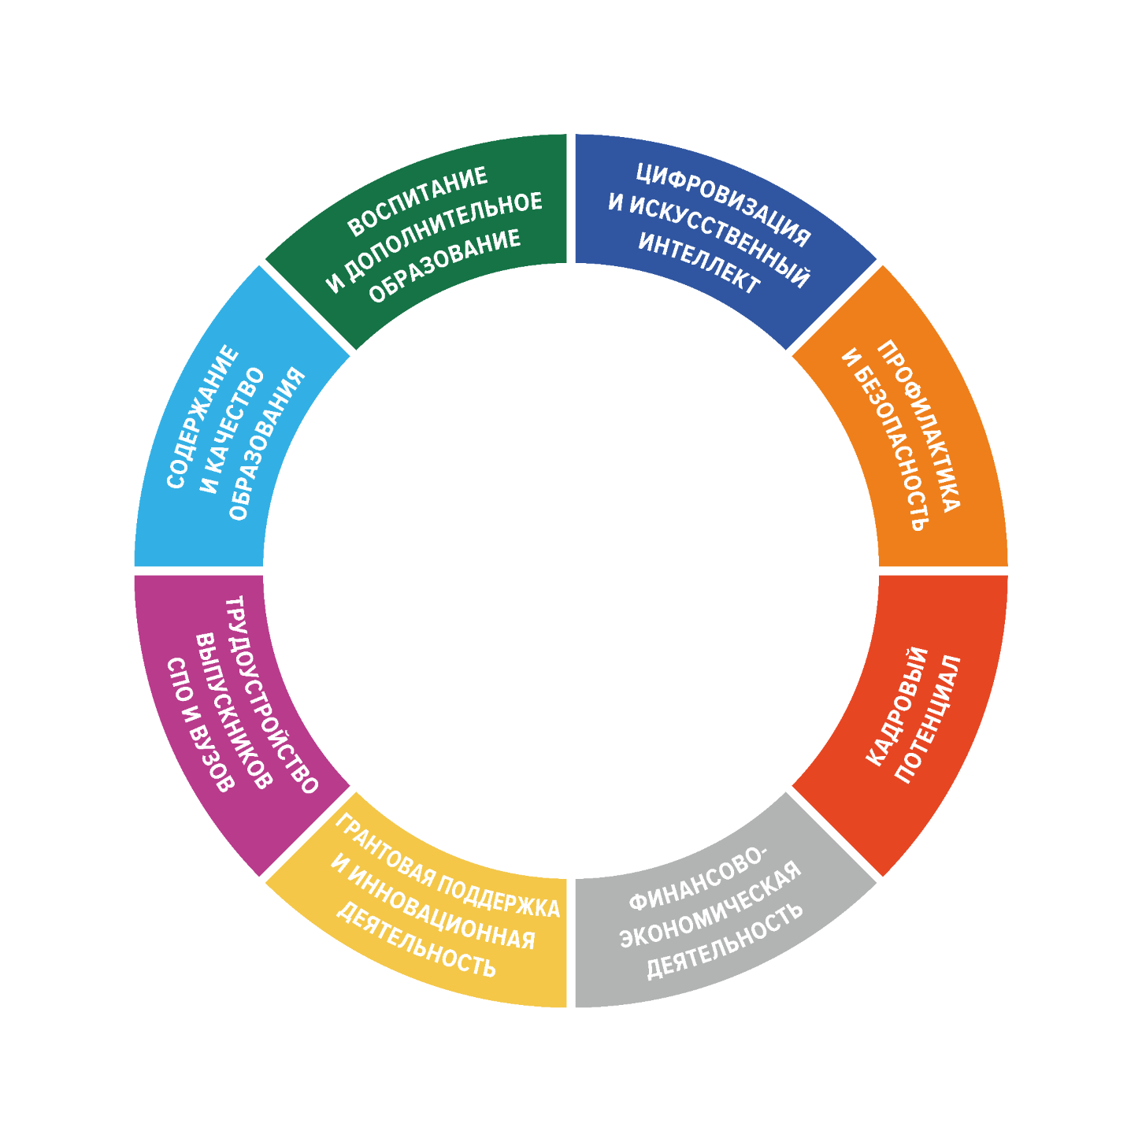

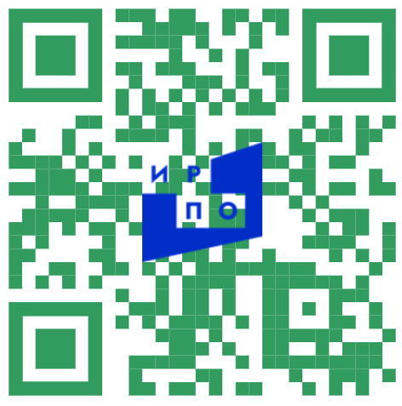




Исследования и разработки проводятся при финансовой поддержке гранта РНФ № 25-28-20220 и Департамента по научно-технологическому развитию и инновационной деятельности Томской области (Соглашение № 02/8/2026 от 15.06.2026)
ПРИГЛАШАЕМ К СОТРУДНИЧЕСТВУ!
+7 (913) 107-09-02
glukhovap@tspu.ru
park.tspu.ru
+7 (913) 852-83-37
n.fedorova@tspu.ru

